Slide 1


中科院自动化所
基于相关滤波的视觉跟踪技术研究
答辩人：姜山
指导教师：李书晓

Slide 2
主要内容
论文主要内容
第一部分 研究背景与意义
第二部分 学位论文主要创新成果
第三部分 学位论文工作进度安排
第四部分 已取得的阶段性成果
第五部分 课程主要完成情况
第六部分 后续工作计划

Slide 3
提 纲
论文主要内容
第一部分 研究背景与意义
第二部分 学位论文主要创新成果
第三部分 学位论文工作进度安排
第四部分 已取得的阶段性成果
第五部分 课程主要完成情况
第六部分 后续工作计划

Slide 4

研究背景与意义
低算力约束下的视觉跟踪技术在机器视觉、人机交互和视频监控等方面有着广泛的应用。
在智能视觉云台的跟瞄系统中，视觉跟踪模块通过驱动云台电机和机器人执行机构对感兴趣目标进行持续跟踪锁定。
  行业级无人机智能视觉云台样机研制（企业委托，200万，2017.10—2019.12）;
  无人机双模智能云台样机研制（企业委托，400万，2019.10—2022.12）
在典型冰雪运动项目辅助训练系统中，利用视觉跟踪技术实现运动员的轨迹生成，辅助教练员制定针对性训练计划。
  典型冰上项目多源数据智能分析系统（国家重点研发计划课题，410万，2019.10—2022.06 ）；
  高山滑雪辅助训练数据采集与分析系统（国家重点研发计划二级子课题，30万，2019.10—2022.06 ）
Notes:
我的学位论文主要专注于低算力约束下的视觉跟踪，也就是嵌入式图像处理板等边缘设备上运行的视觉跟踪算法，在。。。。有着广泛的应用。视觉跟踪是指在已知视频在第一帧的位置的前提下，对目标在后续帧中的位置进行持续的估计。我的学位论文主要依托于这几个项目，主要有两大应用场景，分别是。。。

Slide 5
研究背景与意义
视觉跟踪的难点在于缺少对目标的先验信息，同时算法复杂度要满足应用场景中的实时性要求。
目标的亮度变化、遮挡、变形、尺度变化、快速移动和运动模糊等挑战性因素都会导致跟踪失败。
满足应用场景中性能与效率平衡的跟踪算法仍然是一个开放问题，有待进一步探索。

Slide 6
研究背景与意义
生成式跟踪
在线分类器：OAB, Struck, MIL
原型：MOSSE, CSK, KCF
视觉跟踪算法
多尺度：SAMF, DSST
融合颜色：Staple
相关滤波
判别式跟踪
空域正则：SRDCF, CSRDCF, BACF
连续形式：C-COT, ECO
长时跟踪：LCT, MUSTer
CNN特征+相关滤波
深度学习
孪生网络：SiamFC, SiamRPN
在线学习: ATOM, DiMP
数据集：OTB-2013, OTB-2015, UAV123, LaSOT, TrackingNet
评价指标：精度曲线(precision plot)，成功率曲线(success plot)

Slide 7
提 纲
论文主要内容
第一部分 研究背景与意义
第二部分 学位论文主要创新成果
第三部分 学位论文工作进度安排
第四部分 已取得的阶段性成果
第五部分 课程主要完成情况
第六部分 后续工作计划

Slide 8
学位论文主要创新成果
高效的跟踪特征表达与聚合方法研究
针对本文应用场景下低算力，速度要求高的特点，借鉴mean-shift跟踪算法中权值图的思想，提出一通道颜色比率（color ratio, CR）特征，实验证明，相比于现有的颜色命名（CN）特征，该特征可以更好地利用目标的颜色特征，跟踪器的性能得到了进一步的提升。同时，在特征组合中，对不同类型特征乘以不同权重来控制其在总的特征表达中所占比重可以更好地发挥各类特征的判别力，提升跟踪器性能。
模型更新机制与重检测方法研究
现有大部分跟踪算法使用线性插值更新的方式来更新模型，以保留目标历史信息的同时适应目标的形状变化。但这类方法在目标被遮挡时容易由于模型污染而引起漂移，在目标发生快速形变时又易由于更新率不够导致跟踪失败。结合相关滤波领域的最新进展，提出基于差异哈希距离度量的在线高斯混合聚类的模型更新机制，在线维护目标历史形态的样本库，并结合该更新机制实现更有效的跟踪状态判别机制。在检测到跟踪失败时，结合样本库，使用背景感知相关滤波算法实现对目标的全局重检测。

Slide 9
提 纲
论文主要内容
第一部分 研究背景与意义
第二部分 学位论文主要创新成果
第三部分 学位论文工作进度安排
第四部分 已取得的阶段性成果
第五部分 课程主要完成情况
第六部分 后续工作计划

Slide 10
学位论文工作进度安排
目前已完成工作包括：
相关跟踪中的尺度自适应技术研究
高效的跟踪特征表达与聚合方法研究
模型更新机制研究

Slide 11
学位论文工作进度安排
相关跟踪中的尺度自适应技术研究
相关滤波跟踪算法使用固定大小模板的做法使其无法估计目标的尺度变化，在目标在视频中发生较大尺度变化时，易造成跟踪失败。
sKCF: Lucas-Kanade光流跟踪前后帧关键点，用关键点前后帧距离比的加权平均估计尺度变化。
SAMF：使用相关滤波器在多个尺度上检测
DSST: 在多尺度金字塔上训练一维尺度滤波器
JSSC：在联合位移尺度三维空间上训练相关滤波器
LDES, LPSST: 将图像变换到对数极坐标空间，图像的缩放和旋转对应对数极坐标空间上的位移。
fDSST: 使用在线PCA压缩多尺度特征维度。
SAMF, DSST, fDSST在相关滤波视觉跟踪算法中占主流地位，用于很多跟踪算法的尺度估计模块。
综合考虑本文要求性能和效率平衡的特点，使用fDSST作为尺度估计方案

Slide 12


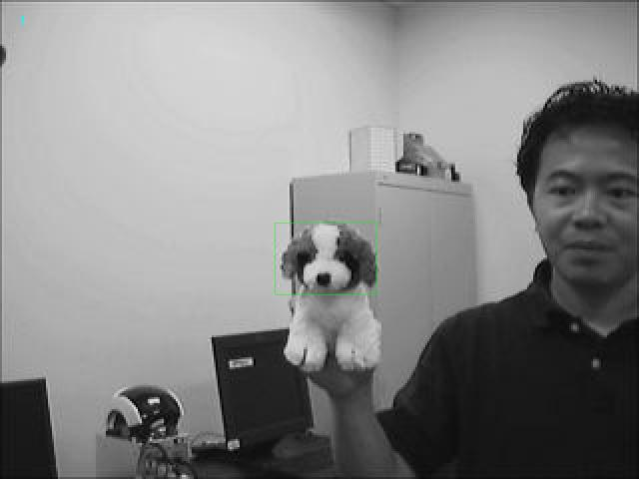



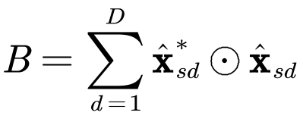


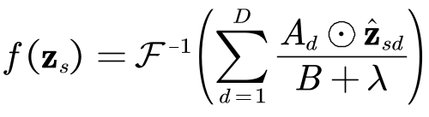




学位论文工作进度安排
相关跟踪中的尺度自适应技术研究
f(1)
多尺度特征：
f(2)
f(3)
f(4)
f(5)
多尺度检测：
f(6)
...
更新：
f(S)
使用在线PCA压缩特征维度：从D(1000)压缩到S(17)
投影矩阵可以从多尺度特征的QR分解中得到，无需显式构造自相关矩阵
在不损失性能的基础上，帧率(fps)从90.97提升到了109.48

Slide 13


学位论文工作进度安排
高效的跟踪特征表达与聚合方法研究
    灰度特征
梯度直方图(HOG)特征
颜色命名(CN)特征

Slide 14
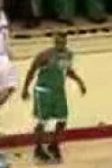
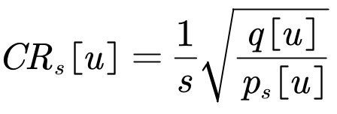
学位论文工作进度安排
高效的跟踪特征表达与聚合方法研究
借鉴mean-shift算法中权值图的思想，提出一通道颜色比率特征
CR特征图由目标模型和目标候选模型比较得到
目标模型与目标候选模型均为16x16x16的颜色直方图
CR特征像素值大小反映像素属于目标可能性的大小
挖掘目标的颜色信息

Slide 15
学位论文工作进度安排
高效的跟踪特征表达与聚合方法研究
判别力优于CN特征且维数更少
跟踪方法 | P20 | AUC
CN | 0.574 | 0.411
CN10 | 0.598 | 0.430
CR2 | 0.570 | 0.407
CR3 | 0.616 | 0.439
CR4 | 0.626 | 0.450
综合考虑跟踪器的性能和速度，以下实验中选择CR3特征

Slide 16
学位论文工作进度安排
高效的跟踪特征表达与聚合方法研究
在开题工作的基础上，对CRCF算法进行了进一步完善
完善了13通道HOG特征的实现，增强了特征的判别力
相关滤波响应与颜色响应从固定比例加权融合改为按可靠性加权融合
跟踪方法 | P20 | AUC | FPS
Baseline | 0.804 | 0.587 | 90.97
Baseline+fDSST | 0.806 | 0.586 | 109.48
Baseline+fDSST+IH | 0.816 | 0.602 | 110.74
Baseline+fDSST+IH+AW | 0.826 | 0.607 | 104.74
fDSST: 使用fDSST尺度估计
IH: 完善后的13通道HOG特征
AW: 自适应融合系数

Slide 17
学位论文工作进度安排
相关跟踪中的模型更新机制与重检测方法研究
在跟踪过程中，模型通常需要更新，以在保留目标历史信息的同时适应目标的形变，合理的更新机制对跟踪器的性能至关重要。
短时跟踪往往仅限于在前后帧的相邻位置一定范围内搜索目标。
当目标经过遮挡或出视野重新出现在视野中时，短时跟踪无法重新检测到搜索范围以外的目标。
设计丢失重检测机制的主要问题在于如何准确地判定跟踪状态以及快速有效地在跟踪失败后进行全局重检测。

Slide 18
学位论文工作进度安排
相关跟踪中的模型更新机制与重检测方法研究
借鉴ECO算法中的方案，在线维护训练样本集，保存目标出现过的典型姿态，通过多样本训练集的形式训练具有更强泛化能力的跟踪器。
维护的训练样本集大小为，样本集中包含样本及其所对应的权值，训练集中所有样本权值和为1。
每一帧的新样本依据新样本与旧样本间的相似程度以及旧样本之间的相似程度选择将新样本与旧样本加权融合或将旧样本融合后插入新样本。

Slide 19
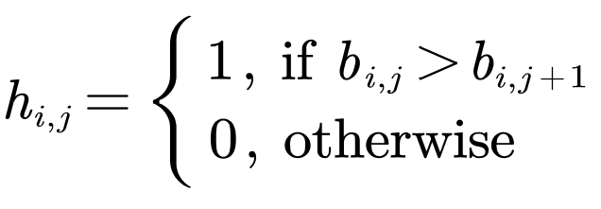
学位论文工作进度安排
相关跟踪中的模型更新机制与重检测方法研究
提出使用差异哈希算法进行样本间距离度量
差异哈希算法是一种图像检索领域的算法，用以衡量两张图片的相似程度
对于一张图片，首先将其转为灰度图像并缩放到8*9大小，记为B，计算哈希矩阵H
每张图片可得到一个64位二进制哈希值，图片间距离可通过汉明距离度量
提高了样本间距离度量的速度和准确度

Slide 20
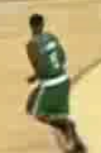
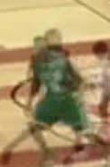
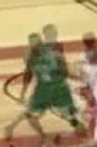
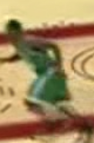
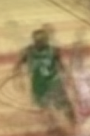
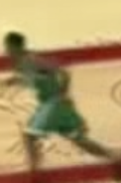
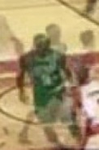
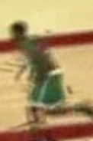
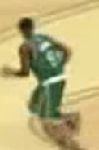
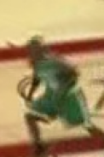
学位论文工作进度安排
相关跟踪中的模型更新机制与重检测方法研究
0.1027 0.0149 0.0107 0.0108 0.0127
0.0131 0.0221 0.0161 0.0101 0.0310

Slide 21
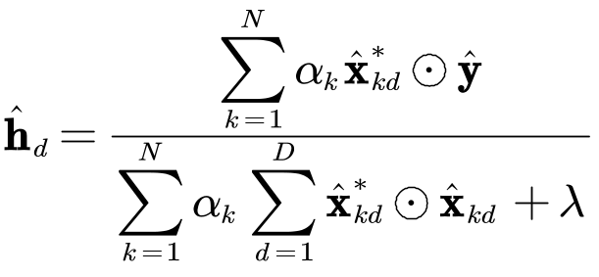

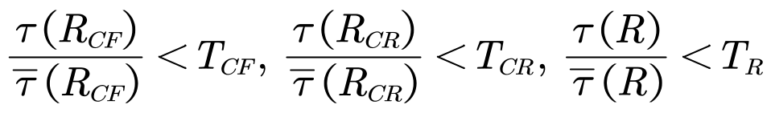

学位论文工作进度安排
相关跟踪中的模型更新机制与重检测方法研究
多样本训练集形式的标准相关滤波有闭式解，不增加计算复杂度
将响应可靠性与历史均值的比作为跟踪状态判定标准，当相关滤波响应，颜色响应与融合响应可靠性均明显低于历史均值时，判定跟踪不可靠

Slide 22
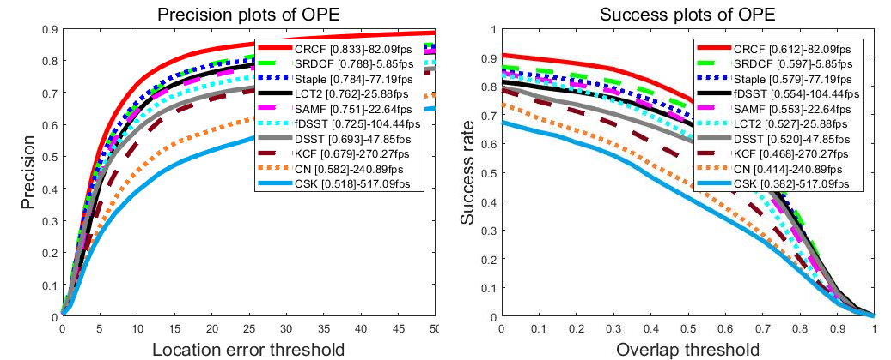
学位论文工作进度安排
相关跟踪中的模型更新机制与重检测方法研究
GMM: ECO的模型更新机制
dHashGMM: 本文模型更新机制
跟踪方法 | P20 | AUC | FPS
CRCF | 0.826 | 0.607 | 104.74
CRCF+GMM | 0.831 | 0.611 | 68.88
CRCF+dHashGMM | 0.833 | 0.612 | 82.09

Slide 23
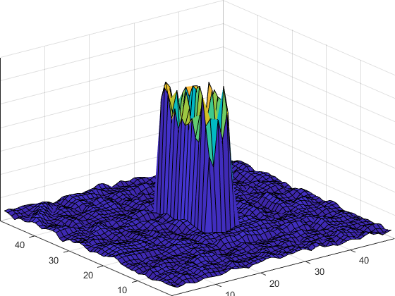
学位论文工作进度安排
相关跟踪中的模型更新机制与重检测方法研究
背景感知相关滤波算法(BACF,ICCV2017)通过使用二维掩模矩阵裁剪滤波器中心区域，滤波器可以在训练过程中学习到更多的真实的负样本信息，同时扩大了搜索范围。
可以通过空域补零的方式将搜索范围扩展到整个视野。
在判定跟踪不可靠时，使用上一节所维护的样本库训练BACF跟踪器进行重检测，并在判定跟踪结果可靠后切回局部跟踪模式。
充分发挥CRCF算法快速的优势与BACF算法判别力强，可全局检测的优点。

Slide 24
提 纲
论文主要内容
第一部分 研究背景与意义
第二部分 学位论文主要创新成果
第三部分 学位论文工作进度安排
第四部分 已取得的阶段性成果
第五部分 课程主要完成情况
第六部分 后续工作计划

Slide 25
已取得的阶段性成果
在尺度更新方法方面，以第一作者发表了一篇EI会议论文：
Shan Jiang, Shuxiao Li and Chengfei Zhu, Kernelized correlation filter tracking with scale adaptive filter and feature integration, ICCC (IEEE International Conference on Computer and Communications), Chengdu, China, 2018.12.7-2018.12.10, pp
在高效的跟踪特征表达与聚合方法方面，以第一作者发表一篇EI会议论文：
Shan Jiang, Shuxiao Li, Chengfei Zhu and Xiaosong Lan, Robust visual tracking with channel weighted color ratio feature, ICIVC (International Conference on Image, Vision and Computing), Xiamen, China, 2019.7.5-2019.7.7, pp.

Slide 26
提 纲
论文主要内容
第一部分 研究背景与意义
第二部分 学位论文主要创新成果
第三部分 学位论文工作进度安排
第四部分 已取得的阶段性成果
第五部分 课程主要完成情况
第六部分 后续工作计划

Slide 27
课程主要完成情况
类别 | 公共必修课程及学分 | 公共选修课程及学分 | 专业学位课学分要求 | 总学分要求
学习要求 | 人文系列讲座（1学分)中国特色社会主义理论与实践研究（1学分）自然辩证法概论（1学分）硕士学位英语（英语A）（3学分）知识产权（1学分）信息检索（1学分）专业英语（2学分） | >=2学分 | >=12学分 | >=30学分
选课情况 | 知识产权（1学分）人文系列讲座（1学分）硕士学位英语（英语A）（3学分）中国特色社会主义理论与实践研究（1学分）信息检索（1学分）专业英语（2学分）自然辩证法概论（1学分） | 2.5学分 | 12.0学分 | 36.5学分
获取学分 | 知识产权（1学分）人文系列讲座（1学分）硕士学位英语（英语A）（3学分）中国特色社会主义理论与实践研究（1学分）信息检索（1学分）专业英语（2学分）自然辩证法概论（1学分） | 2.5学分 | 12.0学分 | 36.5学分
本人已通过所有所修课程考核，未出现考核成绩不及格情况，综上所述，本人已满足中国科学院自动化研究所答辩要求。

Slide 28
提 纲
论文主要内容
第一部分 研究背景与意义
第二部分 学位论文主要创新成果
第三部分 学位论文工作进度安排
第四部分 已取得的阶段性成果
第五部分 课程主要完成情况
第六部分 后续工作计划

Slide 29
后续工作计划
完成基于背景感知相关滤波算法的丢失重检测机制的代码实现与调试工作
在UAV123，VOT等数据集上验证算法效果，分析跟踪失败视频，完善算法
总结研究成果，再发表1-2篇高水平学术论文。
尝试将跟踪算法研究成果应用到相关项目中。

Slide 30
中科院自动化所
中国人民大学
展示完毕 敬请指正
答辩人：姜山
指导教师：李书晓

